Slide 1



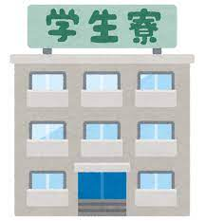
第1課
新たな出会い
OanhLTK18

Slide 2
SLOT 6
I
1
耳でキャッチ(17)
CDA02
2
3
使ってみよう3 (44)
4
文法：1.2.3
5
伝えてみよう (17)

Slide 3

耳でキャッチ （P17）
できること
天気予報を聞き取って自分の行動を決めることができる

Slide 4
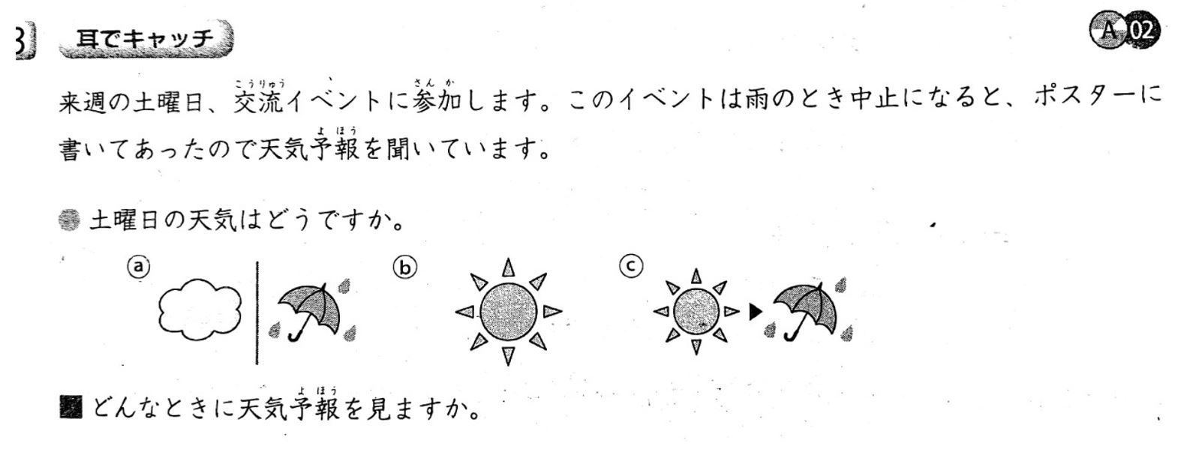
耳でキャッチ （P17）

Slide 5

耳でキャッチ （P17）
来週の土曜日、交流イベントに参加しました。
このイベントは雨のとき中止になると、ポスターに書いてあったので天気予報を聞いています。

Slide 6
耳でキャッチ （P17）
タスク前作業
① 今朝、天気予報を見ましたか。今週の天気はどうですか。
② どんなとき天気予報を見ますか。
③ チャレンジ１のイベントに参加することになりました。
イベントはいつありますか。
④ 雨のときどうなりますか。
Notes:
１．晴れるそうです。
２．見ません。デートがある時、チェックします。など。
３．土曜日です。
４．中止です。

Slide 7

耳でキャッチ （P17）
タスク後作業
金曜日の天気はどうですか。
この天気予報は何曜日に放送されましたか。
金曜日の気温はどうですか。
土曜日の天気はどうですか。
日曜日の朝の天気はどうですか。
日曜日の昼の天気はどうですか。
曇りときどき雨はどんな天気だと思いますか。
Notes:
Dựa vào trang 20 để trả lời câu hỏi.

Slide 8
使ってみよう3 文法 1.2.3（20ページ）
Notes:
１

Slide 9
～でしょう／～だろう
意 味
～ たぶん～
＊はっきり言えないときに使う
接続
普 通 形 ＋でしょう
＊ナＡ/Ｎ
Notes:
１

Slide 10
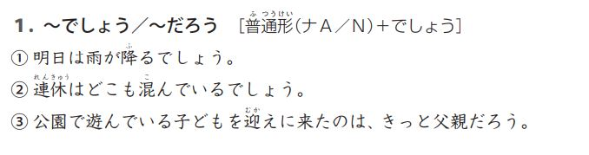
例文（P20）

Slide 11
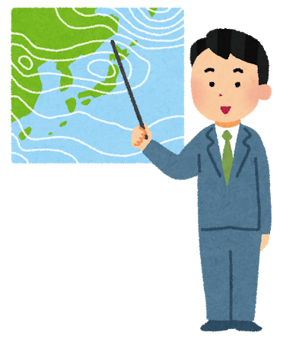
～でしょう／～だろう
気象予報士
東京は明日も_________でしょう。
あさってもいい天気に なって、
あたた かく_________でしょう。
晴れ
なる

Slide 12

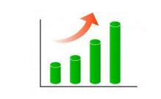
～でしょう／～だろう
〈ニュース番組 で〉
専 門家：これからも日本に来る
留 学 生の数は＿＿＿＿＿＿＿
増えるでしょう。

Slide 13
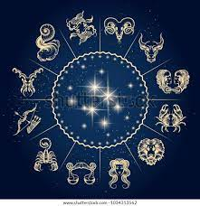
～でしょう／～だろう
今日の星占 （ほしうらな い〉
かに座 のあなた、今日は人とのコミュニケーションがとてもうまくいくでしょう。
まわ りの人と 将来の夢 について話してみてください。
Notes:
GV có thể giới thiệu thêm về Bói tính cách theo cung Hoàng đạo của người Nhật.

Slide 14
～から～にかけて、…
意 味
～から～までの間
＊時間や場所を 表す言 葉 と一緒 に使う
＊始まりと終わりがはっきりしないことに使う
＊Từ ~ đến
接続
ＮからＮにかけて、
Notes:
１

Slide 15
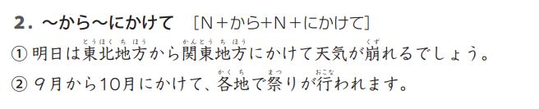
例文（P20）

Slide 16
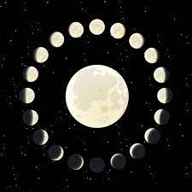
～から～にかけて、…
明日は夕方から夜にかけて、＿＿＿＿そうだ。
皆既月食
Notes:
皆既月食：かいきげっしょく: Nguyệt thực toàn phần

Slide 17
～から～にかけて、…
① 東京は 6 月下旬 から 7 月下 旬 にかけて、______ の日が続きます。この時期を「梅雨 (つ ゆ )」と言います。
② 私の町では10月から12月にかけて、_____が多いです。
④ 日本では３月中旬から４月の終わりにかけて 、_____が見られるでしょう。
雨
台風
さくら

Slide 18
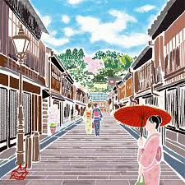
～から～にかけて、…
Ａ：（あなたの国、町）に行きたいと思っているんですが、いつがいちばんいいですか。
Ｂ：そうですね。____月から_____月にかけてがお勧 めですよ。
＿＿＿＿＿＿＿から。
Notes:
Cho SV điền vào chỗ trống và trao đổi theo cặp.

Slide 19
～と、Ａ／Ｖ…
意 味
～と、いつも…
＊「…」には評価や気持ちなど
接続
普 通形（現在形 ＋ と、Ａ／Ｖ
Notes:
１

Slide 20
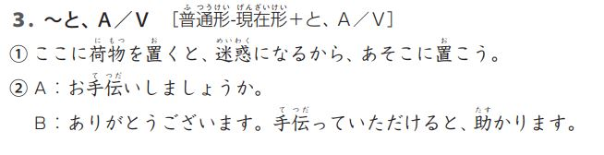
例文（P20）

Slide 21
～と、Ａ／Ｖ…
１．現 代 社会では＿＿＿＿＿＿＿＿＿＿ がないと、不 便です。
２． 彼 /彼女の誕生日に ＿＿＿＿＿＿＿＿＿＿と、彼/彼女は喜ぶと思います。
３． ここに自転車を＿＿＿＿＿＿＿ と、みんなの迷惑になります。
インターネット
好きなものをあげる
止める

Slide 22

～と、Ａ／Ｖ…
Ａ：私、海外旅行、初めて。何を持っていけばいいんだろう。
Ｂ：ああ、＿＿＿＿＿＿＿を持っていくと、便利だよ。
Notes:
SV tự điền, GV sửa.

